Slide 1
ESCUELA NORMAL DE EDUCACION PREESCOLAR DEL ESTADO DE COAHUILA
LICENCIATURA EN EDUCACION PREESCOLAR
CICLO ESCOLAR 2020-2021
Sexto semestre sección: “B”
Curso: Trabajo docente y proyectos de mejora escolar
Titular: Fabiola Valero Torres
Alumna: Daniela Jaquelin Ramírez Orejón
Unidad de aprendizaje II. Propuestas de innovación al Trabajo docente en el marco del Proyecto Escolar de Mejora Continua (PEMC).
Presentación Material segunda jornada de practica
Saltillo Coahuila. 13 de junio del 2021

Slide 2
Trabajando en casa

Slide 3
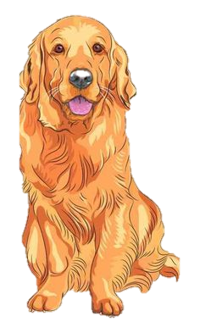
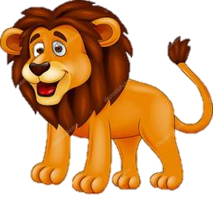
“¿Dónde viven?
Imágenes de diferentes animales

Slide 4
“Juego de figuras” Enlace de video figuras geométricas
https://youtu.be/maoJKW_grSA

Slide 5
Criterios de evaluación
Creativa
Ortografía
Entendible para padres y alumnos

